Slide 1
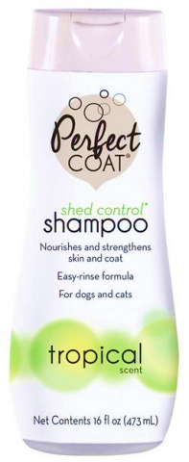
8 in 1 Perfect Coat
шампунь против линьки для собак
Свойства
Выгода
1
Омега-3 жирные кислоты в составе шампуня
Льняное масло
Благодаря пантенолу
Содержит витамин Е
В составе гель алоэ вера
предотвращают воспаление кожи, придают шерсти естественный блеск
обволакивает шерсть, защищая ее от воздействия окружающей среды
происходит процесс восстановления кожных покровов
замедляющий процесс старения клеток кожи
который уменьшает выпадение шерсти и стимулирует ее рост
2
3
4
8 in 1 Perfect Coat
шампунь против линьки для собак
5

